Slide 1
Spolek pro budování a implementaci softwarových open source nástrojů
PROJEKTY SPOLKU
Martin Hadrava
Marek Cop

Slide 2
BISON
BISON je zkratka spolku:
Spolek pro budování a implementaci softwarových open source nástrojů, z. s.
B | udování a
I | mplementace
S | oftwarových
O | pen source
N | ástrojů, z. s.

Slide 3
PROJEKTY
Portál příspěvkových organizací
Evidence smluv
Výkazy sociálních služeb (VSS)
Technet
Evidence náhradní rodinné péče
Analýza zveřejnění v registru smluv

Slide 4
PORTÁL
PŘÍSPĚVKOVÝCH ORGANIZACÍ
Komunikace
Portál příspěvkových organizací řeší nastavení jednoznačného procesu oboustranné komunikaci mezi zřizovatelem a jeho příspěvkovými organizacemi.
Spolupráce
Portál je chápán jako pracovní nástroj, prostřednictvím kterého lze v každém okamžiku jednoduchým způsobem nastavit harmonogram plnění, sledovat jeho stav nebo případně komunikovat a upřesňovat řešení.
Centralizace
Vše na jednom centrálním místě dostupném odkudkoliv z internetu, jak pro zřizovatele tak pro příspěvkové organizace.

Slide 5
PORTÁL
PŘÍSPĚVKOVÝCH ORGANIZACÍ
Unifikace výstupů
Jednotná datová základna umožňuje poskytovat unifikované reporty a zvyšuje tak komfort pro všechny uživatele, případně možnost porovnání organizací.
Notifikace
Uživatelé jsou na všechny podstatné změny notifikováni do jejich e-mailové schránky.
Bezpečnost
Veškeré operace jsou logovány a zabezpečeny oprávněními jednotlivých uživatelských účtů.

Slide 6
PORTÁL
PŘÍSPĚVKOVÝCH ORGANIZACÍ
POHLED PŘÍSPĚVKOVÉ ORGANIZACE
MODUL ÚKOLY
Pohled organizace sdružující všechny důležité informace a aplikace na jednom místě.
Náhled na modul Úkoly sloužící ke snadné komunikaci ze strany zřizovatele.

Slide 7
EVIDENCE
SMLUV
Evidence připravovaných a uzavřených smluvních vztahů
Evidence dodatků
Vyhledávání ve smlouvách
Automatické zveřejnění do registru smluv (včetně anonymizovaného záznamu)
Generování košilek, čárový kódů, QR kódů ke smlouvám
Možnost zveřejnit smlouvu do již existujících řešení (profil zadavatele, úřední deska)
Napojení evidence smluv na software zákazníka (scanovací OCR linky, IDM, možnost ověření účtu do AD, profil zadavatele,…)
Přizpůsobení vzhledu dle požadavků zákazníka
Administrovatelné druhy smluv (např. Kupní, nájemní, objednávka, ostatní, atd..)
Možnost provázání jednotlivých smluv
Atributy rozšiřitelné dle požadavků zákazníka
Logování veškerých změn v aplikaci, včetně logů z registru smluv (prokazatelnost zveřejnění po 1. 7. 2017)

Slide 8
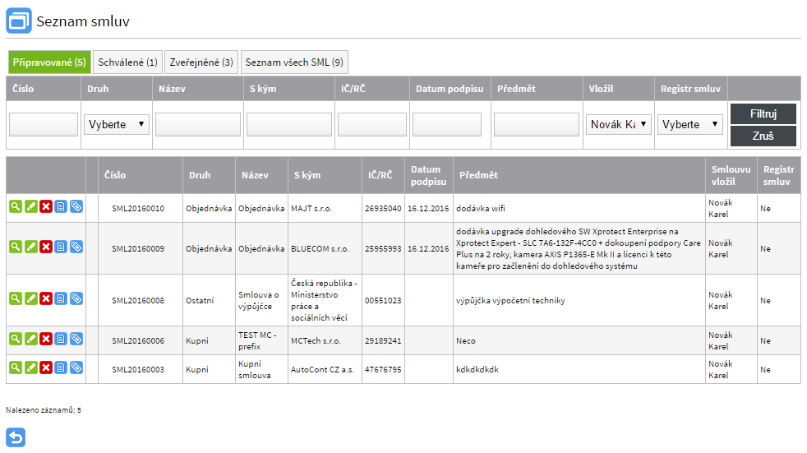
EVIDENCE
SMLUV
PŘEHLED VŠECH ZÁZNAMŮ – VYHLEDÁVÁNÍ A FILTROVÁNÍ

Slide 9
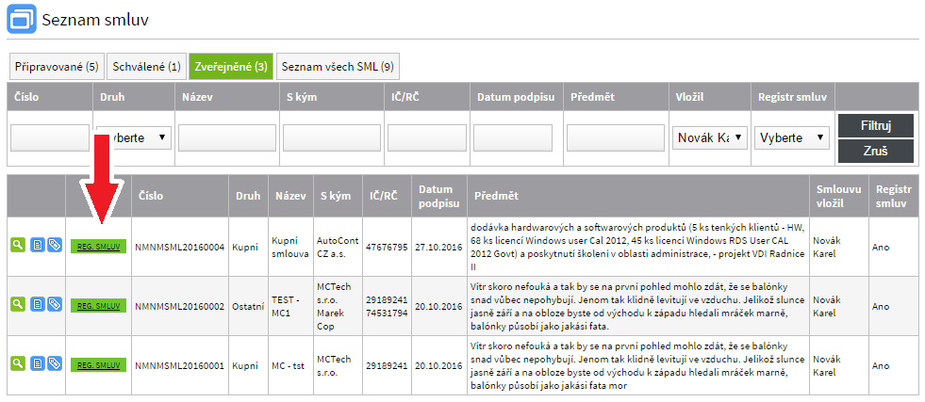
EVIDENCE
SMLUV
Evidenci smluv je možné napojit na datovou schránku zadavatele a zveřejňovat tak smlouvy přímo do registru smluv.
Informace o zveřejnění smlouvy je dostupná přímo v Evidenci smluv, včetně možnosti prokliku na zveřejněný záznam:
UKÁZKA ZÁZNAMŮ ZVEŘEJNĚNÝCH V REGISTRU SMLUV

Slide 10
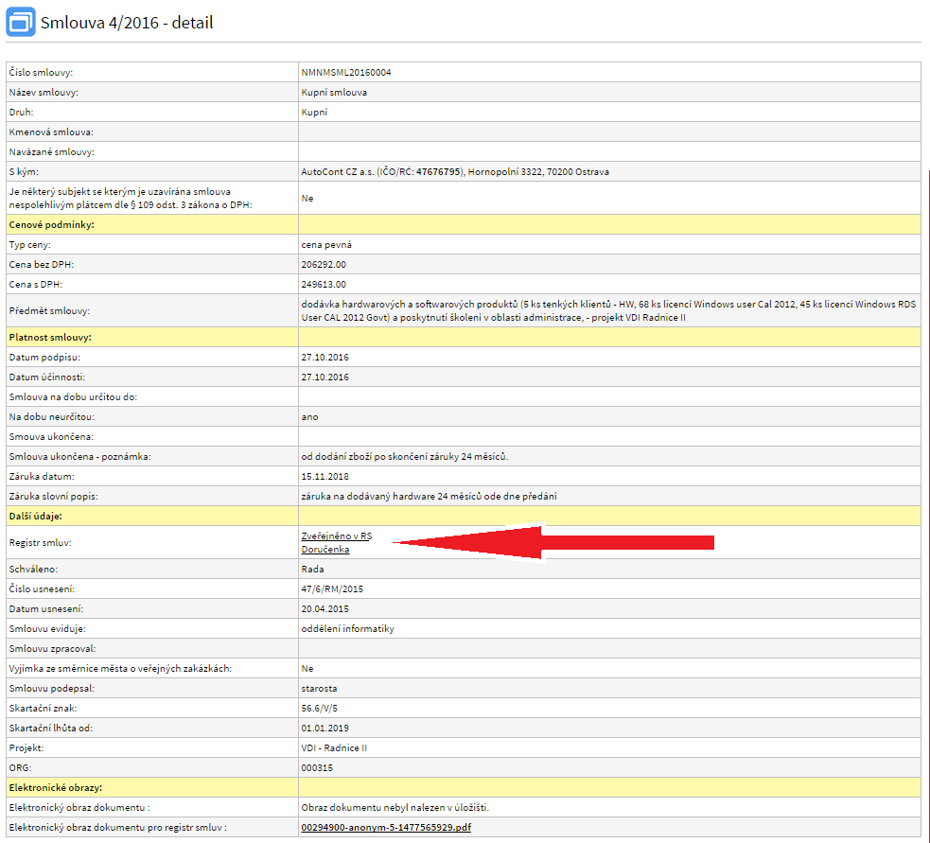
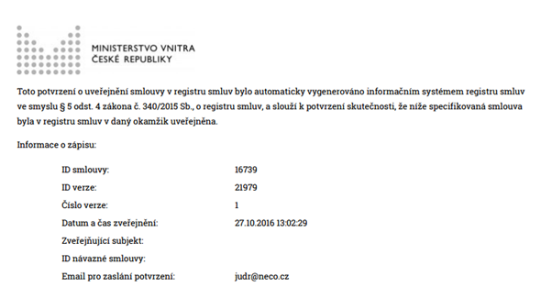
EVIDENCE
SMLUV
Logování veškeré komunikace s registrem smluv, včetně uložení doručenky:
NÁHLED NA DETAIL SMLOUVY VČETNĚ ULOŽENÉ DORUČENKY

Slide 11
VÝKAZY
SOCIÁLNÍCH SLUŽEB (VSS)
Softwarové řešení zavedené při změně finanocvání sociálních služeb na formu příspěvku na vyrovnávací platbu
Cílem je, aby kraj, jako poskytovatel podpory, měl v průběhu roku průběžné informace o plnění služby
Povinnost se vztahuje na všechny poskytovatele sociálních služeb financované z rozpočtu kraje
Sběr bude probíhá čtvrtletně
Data jsou sbírána od všech organizací poskytujících sociální služby v kraji
U všech výkazů jsou jedním sběrem sbíraná data (údaje o plnění služby) za jednotlivé čtvrtletí plus očekávaná skutečnost na konci roku

Slide 12
VÝKAZY
SOCIÁLNÍCH SLUŽEB (VSS)
Sběr výkazů sociálních služeb
Struktura sbíraných dat se odvíjí od zařazení poskytované služby do služeb: sociálního poradenství, sociální péče, sociální prevence a od formy poskytování (služby poskytované ambulantní a terénní formou a služby pobytové)
Struktura vykazovaných dat byla sestavena tak, aby byla v souladu s údaji sbíranými či vykazovanými v aplikaci Oksystemu (žádost o dotaci, výkaz sociálních služeb)
Sledované oblasti:
náklady a výnosy
personální údaje
výkonové ukazatele
další zdroje financování sociální služby

Slide 13
VÝKAZY
SOCIÁLNÍCH SLUŽEB (VSS)
Náklady a výnosy
Struktura nákladů a výnosů odpovídá programu OK služby-poskytovatel, ve kterém organizace plánují.
Personální data
O každé službě jsou sbíraná personální data - evidence pracovníků (úvazky)
v členění: přímá péče, ostatní pracovníci
v rozlišení: pracovní smlouvy, DPČ, DPP, ostatní (obchodní smlouvy).
Výkonová data
Dle druhu a formy poskytované služby jsou sbíraná výkonová data, např.:
počet dnů provozu, provozní doba
kapacita - počty (lůžek / uživatelů / kontaktů / intervencí / hovorů)
čas strávený přímou péčí, čas strávený přejezdy
obložnost lůžka, struktura uživatelů dle příspěvku na péči
Zatím dobrovolný údaj – metodika bude projednávána na pracovních setkáních podle druhů služeb.
Další zdroje financování sociální služby
Ke každé službě jsou evidovány přijaté další zdroje financování sociální služby.

Slide 14
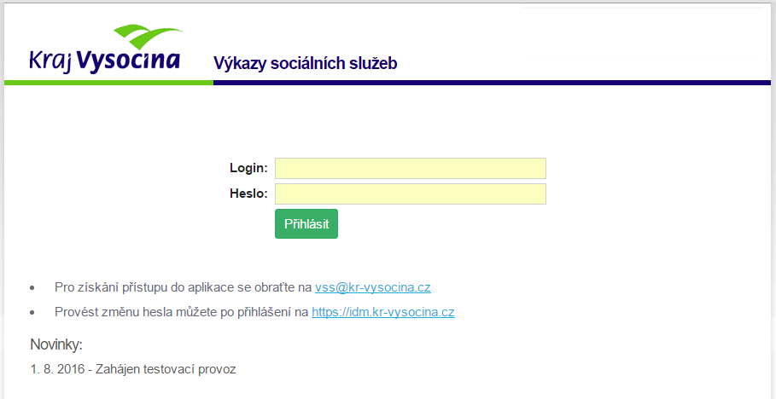
VÝKAZY
SOCIÁLNÍCH SLUŽEB (VSS)

Slide 15
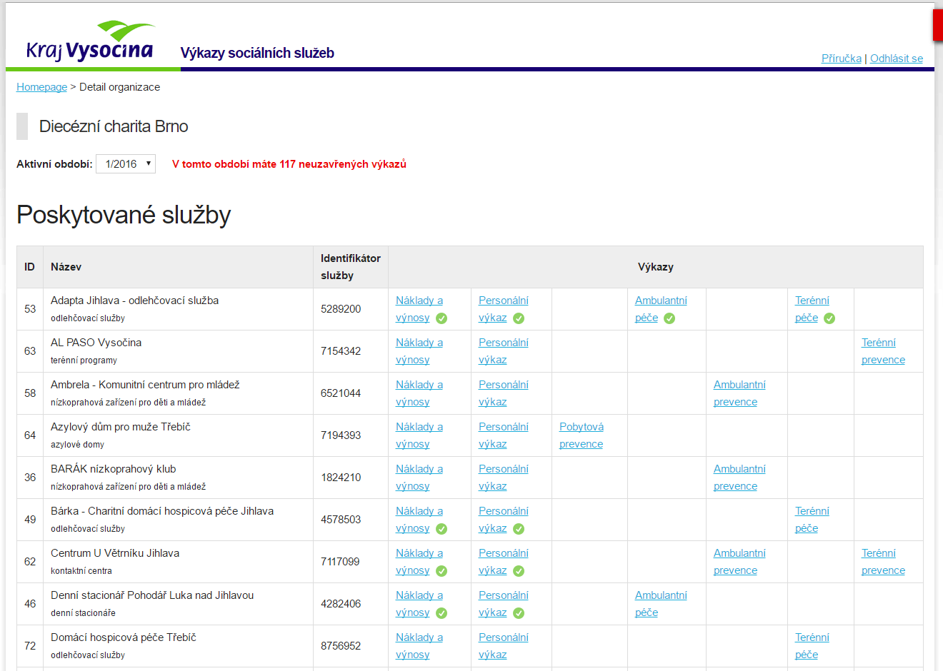
VÝKAZY
SOCIÁLNÍCH SLUŽEB (VSS)

Slide 16
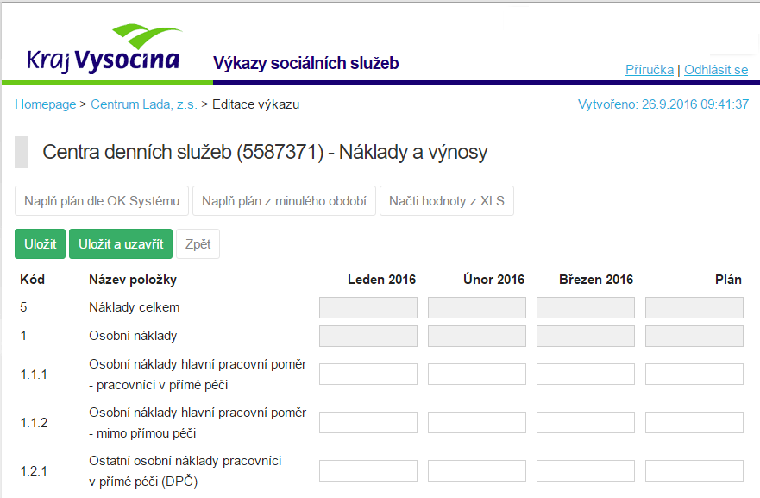
VÝKAZY
SOCIÁLNÍCH SLUŽEB (VSS)
měsíční hodnoty
plán
plán z OK
plán respektující novou skutečnost
UKÁZK APLIKACE – VÝKAZ NÁKLADŮ A VÝNOSŮ

Slide 17
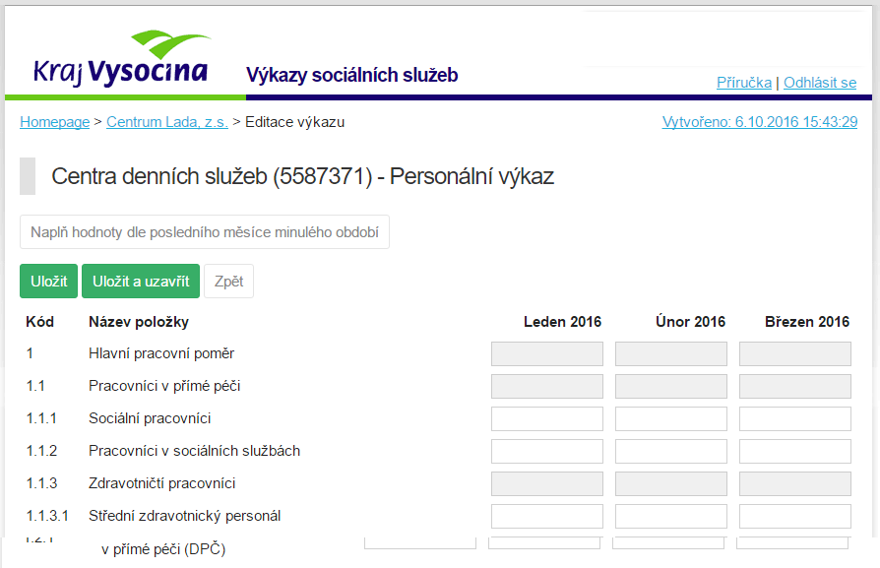
VÝKAZY
SOCIÁLNÍCH SLUŽEB (VSS)
při použití tohoto tlačítka dojde k naplnění dat z minulého období (stav posledního měsíce minulého čtvrtletí)
UKÁZKA APLIKACE – PERSONÁLNÍ VÝKAZ

Slide 18
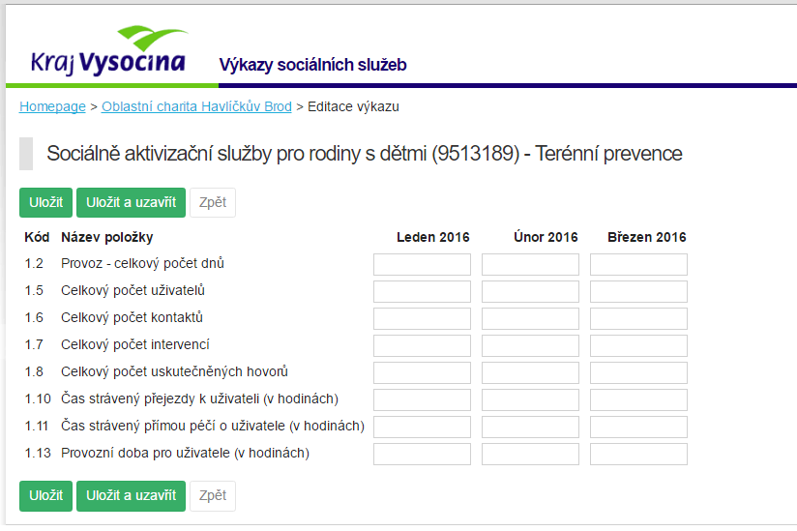
VÝKAZY
SOCIÁLNÍCH SLUŽEB (VSS)
UKÁZKA APLIKACE – VÝKONOVÝ VÝKAZ

Slide 19
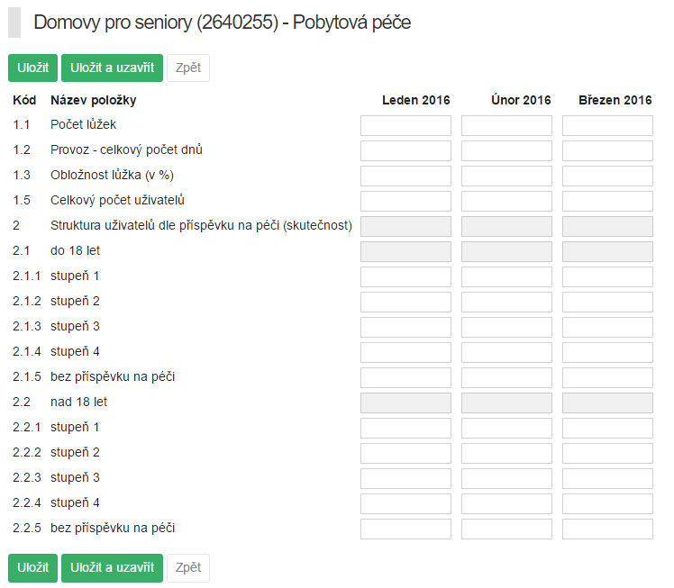
VÝKAZY
SOCIÁLNÍCH SLUŽEB (VSS)
UKÁZKA APLIKACE – VÝKONOVÝ VÝKAZ

Slide 20
TECHNET
Jednotná evidence softwarů, serverů, databází, hesel, provozních deníků
Aplikace je určená pro informatiky nebo pracovníky spravující softwary.
Aplikace vyvíjená pro členy spolku Kraj Vysočina, Zlínský kraj, Nové Město na Moravě
Inspirováno aplikací Technet Kraje Vysočina
Vývoj první verze dokončen v polovině roku 2018.

Slide 21
EVIDENCE
NÁHRADNÍ RODINNÉ PÉČE
Předmětem této smlouvy je vytvoření funkčního nástroje pro evidenci žadatelů a dětí v rámci procesu náhradní rodinné péče.
Aplikace umožní jednoduché sdílení dat mezi subjekty zapojenými do náhradní rodinné péče (ORP, Kraj, Psychocentrum).
Aplikace bude generovat přehledy o žadatelů, dětí a daty jednotlivých žádostí.
Dokončení vývoje je v plánu v první polovině roku 2018.

Slide 22
ANALÝZA
ZVEŘEJNĚNÍ V REGISTRU SMLUV

Slide 23
DĚKUJEME ZA POZORNOST
info@spolek-bison.cz | www.spolek-bison.cz
Spolek pro budování a implementaci softwarových open source nástrojů

